Slide 1
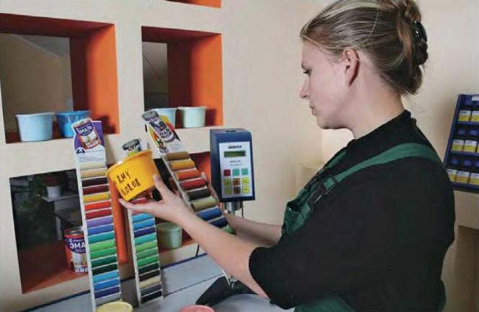
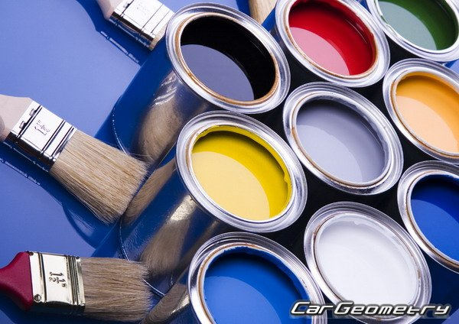
Лакокрасочные товары

Slide 2
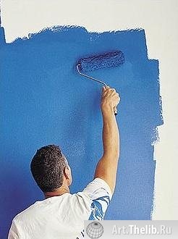
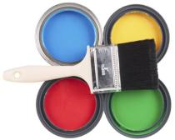
Общая характеристика лакокрасочных материалов
Лакокрасочные материалы (ЛКМ) – это группа товаров, предназначенных для окраски или покрытия различных поверхностей – древесины, металла, бетона и других поверхностей и применяемых для ремонта в домашних условиях, строительстве, производстве мебели и др.
Представляют собой вязкожидкие составы, наносимые на поверхность конструкции тонким слоем, который через несколько часов отвердевает и образует пленку, прочно сцепляющуюся с основанием.

Slide 3
Лакокрасочные материалы
Краски
Лаки
Олифы
Грунтовки и
шпатлевки
Вспомогательные
составы

Slide 4
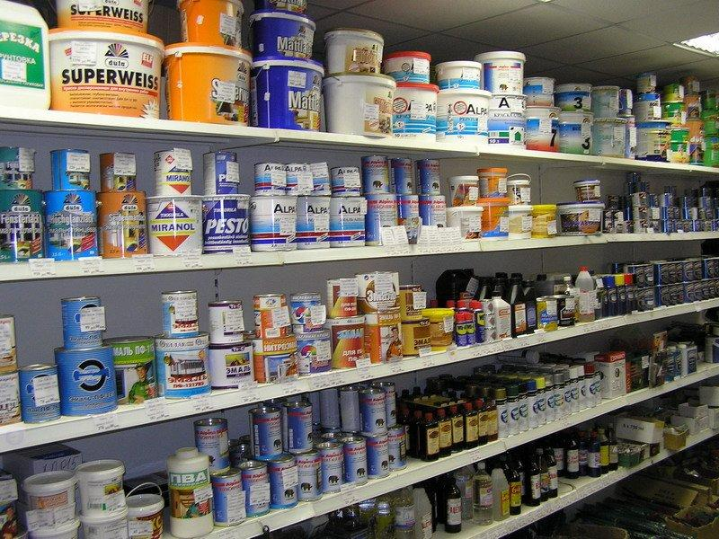
Основные преимущества использования лакокрасочных материалов перед другими материалами:
относительная простота нанесения ЛКМ;
долговечность ЛКМ;
возможность применения для конструкций больших размеров и сложных конструкций;
возможность ремонта и восстановления прямо на месте эксплуатации;
относительно низкая цена;
возможность получения покрытия любого цвета и текстуры;
возможность наносить материалы на ржавую поверхность.

Slide 5
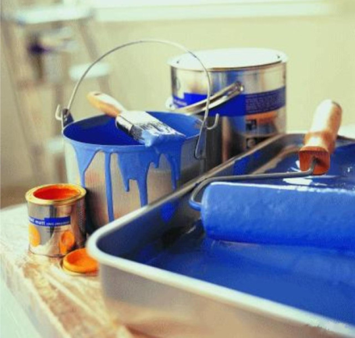
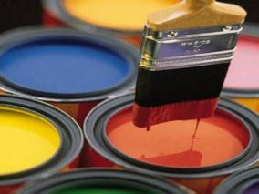
По целевому использованию:
- для древесины;
- металлов;
- пластиков;
- камня и штукатурки;
- кожи;
- универсальные и др.
По способу нанесения:
- кистью (лаки, краски);
- тампоном (лаки);
- распылением;
- валиком.

Slide 6
Состав ЛКМ
1
Связующие (пленкообразующие) вещества.
Связующими веществами в красочных составах являются следующие материалы:
полимеры - в полимерных красках, лаках, эмалях;
каучуки - в каучуковых красках;
производные целлюлозы - в нитролаках;
олифы - в масляных красках;
клеи (животный и казеиновый) - в клеевых красках;
неорганические вяжущие вещества - в цементных, известковых, силикатных красках.
Связующее вещество - главный компонент красочного состава, который определяет консистенцию краски, прочность, твердость и долговечность образующейся пленки.
К пленкообразователям предъявляют следующие требования: они должны смачивать окрашиваемую поверхность и равномерно по ней распределятся (растекаться); должны растворятся в доступных органических растворителях и давать бесцветные, прозрачные пленки.
Растворители переводят пленкообразователи в текучее состояние удобное для нанесения покрытия. Выбор растворителя определяется его растворяющей способностью (совместимостью со всеми компонентами), скоростью испарения, экономичностью.
2
Растворители.
1
Разбавители служат для разбавления готового раствора до нужной консистенции, а кроме того, удешевляют ЛКМ.
3
Разбавители.
2
Пластификаторы в ЛКМ вводят главным образом для того, чтобы повысить эластичность и морозостойкость готовых покрытий.
4
Пластификаторы.
Пигменты представляют собой тонкие цветные порошки, нерастворимые в связующем веществе и растворителе. Обладают способностью давать окрашенные непрозрачные покрытия.
5
Пигменты.
6
Красители, наоборот, растворимы в пленкообразователях и дают прозрачные окрашенные покрытия.
Красители.
7
Функциональные и технические добавки.
Функциональные и технологические добавки – позволяют улучшить качество смешивания, изменить вязкость, обеспечить стабильность консистенции и др.

Slide 7
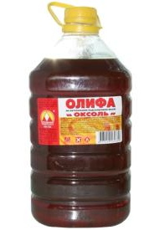
Олифы
Применение олиф
Олифы - это пленкообразователи, на основе растительных масел, прошедших специальную обработку (окисление или длительный прогрев при высоких температурах), с добавлением сиккативов и растворителей используемые при изготовлении масляных и разведении густотертых красок, приготовлении масляно-смоляных лаков, шпатлевок, грунтовок.
Их применяют для грунтования и олифовки древесины и других пористых поверхностей перед их окраской, для приготовления окрасочных составов, шпатлевок, а также в качестве самостоятельного декоративного покрытия.
Производство красок
Самостоятельно для малярных
работ; для грунтовки
поверхности перед окраской
Качество олиф определяют по цвету, прозрачности, вязкости, содержанием нелетучих веществ, времени высыхания, кислотному числу.

Slide 8
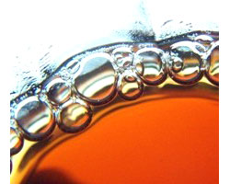
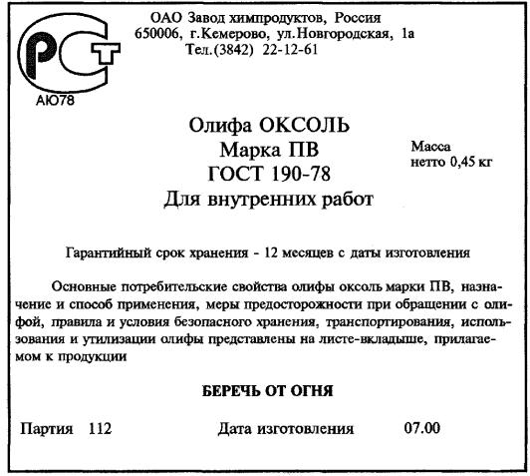

Slide 9
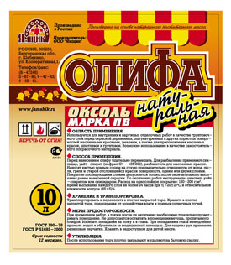
Классификация олиф:
олифы натуральные,
олифы полунатуральные,
олифы комбинированные,
олифы синтетические.
Олифа оксоль марка ПВ ГОСТ 190-78
Назначение и способ применения:
Олифа оксоль предназначается для разведения масляных густотертых красок, для пропитки (олифовки) деревянных поверхностей, штукатурки перед окраской их масляными красками.
Олифа оксоль марки ПВ и краски, приготовленные с ее применением, - для работ внутри помещений (кроме окраски полов).
Олифа оксоль наносится кистью на чистую сухую поверхность.
Сушка каждого слоя при температуре (20 ± 2) °С - 24 ч.
Олифу следует хранить в плотно закрытой таре. Помещение, где проводится окраска, должно проветриваться.
Не допускается оставлять в помещении тряпки, ветошь, пропитанные олифой.
Меры предосторожности:
При проведении окрасочных работ, а также после их окончания необходимо тщательно проветрить помещение.
Для защиты рук применять резиновые перчатки.
Состав: изготовляется из подсолнечного или соевого, или сафлорового, или кукурузного, или виноградного, или рыжикового масла или их смесей с возможной частичной заменой этих масел на заменители масла - светлые нефтеполимерные смолы (не более 40 %).
Гарантированный срок хранения: 12 месяцев со дня изготовления.
Продукт соответствует Единым санитарно-эпидемиологическим и гигиеническим требованиям.
Беречь от огня.

Slide 10
Лаки
Лаки — растворы пленкообразующих веществ в органических растворителях или в воде. При высыхании или отверждении они образуют прозрачное однородное покрытие (пленку, отличающуюся блеском).
Выпускаются следующие группы лаков:
масляно-смоляные (масляные, алкидные),
смоляные,
эфироцеллюлозные,
асфальтобитумные (непрозрачные).

Slide 11
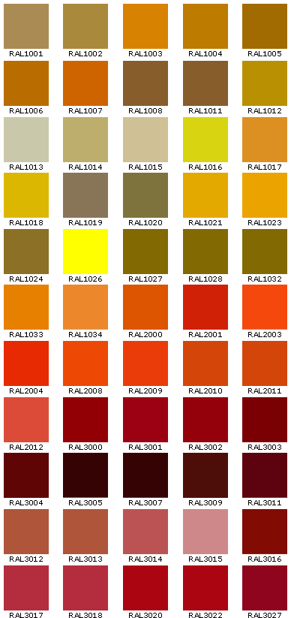

Краски и эмали
Краска - это суспензия пигментов или их смеси с наполнителями в масле, олифе, эмульсии, латексе или другом пленкообразующем веществе, образующая после высыхания непрозрачную окрашенную однородную пленку.
Краски по природе пленкообразователя подразделяют на масляные, эмалевые, водно-дисперсионные, клеевые.
Белый |  | Голубой |  | Салатовый |  | Кремовый |  | Розовый
Желтый |  | Фиолетовый |  | Сурик |  | Синий |  | Красный

Slide 12
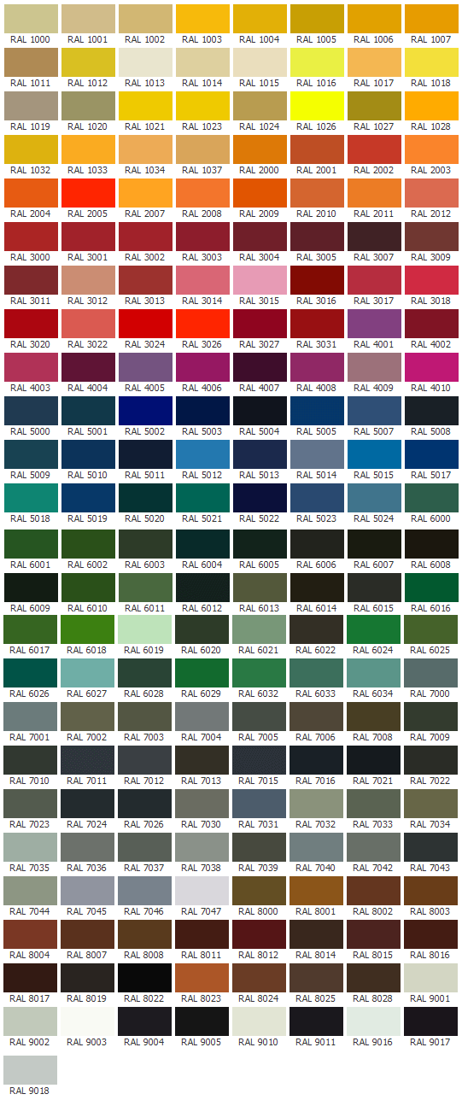

Slide 13
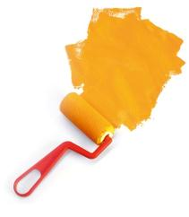

Масляные краски (МА) — суспензии пигментов в олифах.
По степени готовности к использованию различают густотертые и готовые к употреблению. Густотертые краски имеют вязкую консистенцию (до 30% олифы), перед употреблением разводятся растворителем.
Краски, готовые к употреблению, содержат повышенное количество олифы (до 40%) и растворителя (до 30%). Ассортимент их подразделяют по назначению (для наружных и внутренних работ), цвету и видам олиф.
Масляные краски высыхают за 24-36 ч и образуют и образуют полуматовые покрытия с высокой адгезией к окрашиванию поверхности, эластичные; обладают хорошей химической и водостойкостью.

Slide 14

Краска масляная МА-15 ГОСТ 10503-71
Назначение и способ применения:
Краски масляные, готовые к применению, применяются для наружных и внутренних отделочных работ (за исключением окраски полов) и для окраски металлических и деревянных изделий.
Перед нанесением краску тщательно перемешивают. Для разбавления краски при необходимости применяют бензин-растворитель для лакокрасочной промышленности, разбавитель для масляных красок, скипидар.
Краску наносят кистью или валиком ровным слоем на сухую, предварительно очищенную от жира, пыли, грязи и старой отслоившейся краски поверхности, одним или двумя слоями.
Время высыхания каждого слоя при (20±2) °С - 24 ч.
Расход краски на однослойные покрытия 55-240 г/м2 в зависимости от цвета.
Краски хранят в плотно закрытой таре, предохраняй от влаги, действия тепла и прямых солнечных лучей.
Меры предосторожности:
При проведении окрасочных работ, а также после их окончания необходимо тщательно проветрить помещение.
Для защиты рук применять резиновые перчатки.
Состав: суспензия пигментов и наполнителей в различных олифах с введением сиккатива, а также добавок (аэросила, лецитина и др.).
Гарантированный срок хранения: 6 месяцев со дня изготовления.
Продукт соответствует Единым санитарно-эпидемиологическим и гигиеническим требованиям.
Беречь от огня.

Slide 15
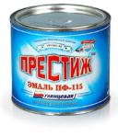
Эмали - это суспензии пигментов или их смесей с наполнителями в лаках. Эмали обладают более высокими потребительскими свойствами, они хорошо перемешаны, легко ложатся на поверхность и образуют после высыхания непрозрачную твердую пленку глянцевую или матовую, с различной фактурой или декоративным эффектом.
В зависимости от вида лака, используемого для приготовления эмали, группу эмалей подразделяют на масляные, алкидные, нитроцеллюлозные и др.
Покрытие, образующееся из эмали, блестит и, как правило, значительно более твердое, чем из краски. Свое название материал получил за внешнее сходство покрытий из него со стеклоэмалью – слоем на поверхности металла, который всем нам знаком по кастрюлям и бытовым ваннам.

Slide 16

Эмаль ПФ-115 «Норма»
Назначение и способ применения:
Эмали ПФ-115 предназначаются для окраски металлических, деревянных и других поверхностей, подвергающихся атмосферным воздействиям, а также для окраски внутри помещения.
Перед нанесением эмаль тщательно перемешивают. При необходимости разбавляют сольвентом ГОСТ 1928 или ГОСТ 10214, уайт-спиритом (нефрасом С4-155/200) ГОСТ 3134, скипидаром ГОСТ 1571 или их смесью в соотношении 1:1 по массе.
Эмали ПФ-115 наносят на поверхность методами распыления, струйного облива, окунания или кистью.
Перед нанесением эмали поверхность предварительно очистить от пыли, ржавчины, окалины, жировых или других загрязнений.
Время высыхания каждого слоя при температуре (20±2)˚С – 24 часа.
Расход на однослойное покрытие 100-180 г/м².
Эмали хранят и транспортируют в плотно закрытой таре, предохраняя от влаги, действия тепла и прямых солнечных лучей.
Меры предосторожности:
При проведении окрасочных работ, а также после их окончания необходимо тщательно проветрить помещение.
Для защиты рук применять резиновые перчатки.
Состав: Лак пентафталевый, сиккативы, добавки, растворитель, пигменты и наполнители.
Гарантированный срок хранения: 12 месяцев со дня изготовления.
Продукт соответствует Единым санитарно-эпидемиологическим и гигиеническим требованиям.
Беречь от огня.

Slide 17
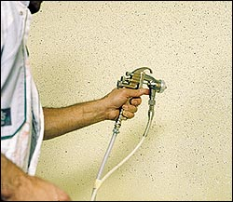
Водно-дисперсионные краски (другое название водно-эмульсионные, водно-дисперсные, водные, латексные) — это суспензии пигментов в водных дисперсиях пленкообразователей (водных эмульсиях). Вода не является растворителем, поэтому краски на водной основе — это сложные коллоидные системы, они содержат 12-15 компонентов.
Специальные антифризы предохраняют водную фазу краски от замерзания при снижении температуры; при хранении водно-дисперсионных красок не допускается замораживания продукции.
Образующиеся пленки водно-эмульсионных красок получаются матовыми и пористыми, высыхают за 3-12 ч., некоторые дисперсионные краски высыхают за 20-60 мин.

Slide 18
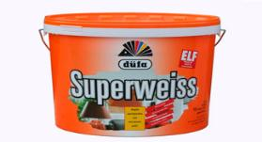
Акриловые краски представляют собой воднодисперсионные краски, содержащие в своем составе воду, полимеры и пигменты. Акриловая краска пользуется большой популярностью в строительстве и при ремонтных работах благодаря своим преимуществам.
Преимущества акриловых красок
такие краски не боятся прямых солнечных лучей, а значит, их можно использовать для фасадов зданий;
водостойкость — окрашенные акриловыми красками поверхности можно мыть, а краски можно использовать в помещениях с повышенной степенью влажности;
состоят из экологически чистых материалов, поэтому абсолютно безопасны для здоровья, в том числе, для людей с аллергическими реакциями, кроме того, краски практически не имеют запаха;
высокая степень воздухопропускаемости, такой краской можно смело красить потолки и стены;
пожаробезопасность — состав акриловых красок является пожаробезопасным, а значит, такие краски можно использовать в различных общественных заведениях (школы, детские сады и т.д.);
быстрота высыхания и удобство в работе — акриловые краски быстро сохнут, и второй слой можно наносить уже через 3-4 часа;
присутствие в акриловых красках латекса — компонента, который создает водоотталкивающий эффект лакокрасочного слоя, это позволяет поверхности выдерживать порядка 5 тыс. циклов мытья;
широкая цветовая палитра — поскольку такие краски легко поддаются колеровке, то у покупателей есть огромнейший выбор цветов;
долговечность краски — срок ее службы составляет свыше 15 лет;
доступная цена на акриловую краску;
низкая газопроницаемость, что позволяет защищать армированный бетон от коррозии;
термостойкость — краски не тускнеют на солнце и выдерживают большие перепады температур.

Slide 19
Мастики, грунты и шпатлевки применяют для выравнивания поверхности (древесина, металл), придания твердости, повышения адгезии с лицевым покрытием.
Например, у древесины они должны заполнить поры, укрепить стенки клеток, уменьшить впитываемость в древесину лицевого отделочного слоя (лака, краски).
Мастики - это смесь воска, парафина (или его модификации) и скипидара.
Они размягчаются при Т=35 С. Используются под отделку масляными и спиртовыми лаками.
Грунты имеют более жидкую консистенцию. Состав традиционный (пленкообразующее вещество, наполнители, растворители, разбавители).
Грунты делятся по типу пленкообразующего вещества: масляные, клеевые, НЦ, ПВА, ПЭ, эмульсионные и др.
Грунты бывают малярные (применяют при непрозрачной лицевой отделке) и столярные (применяют при прозрачной отделке; они не должны скрывать текстуру дерева).
Грунтовку используют перед шпатлеванием для того, чтобы обеспечить в последствии максимально крепкое сцепление с клеем или краской. Грунты имеют свойство проникать в слои поверхности, тем самым, укрепляя ее, и обеспечивая максимально прочное сцепление с покрытием.
Шпатлевки - это пастообразные массы, состоящие из смеси пигментов и наполнителей со связующим веществом. В качестве связующего - клеевые растворы, олифу, лаки; в качестве наполнителя - мел, шпат и др.

Slide 20
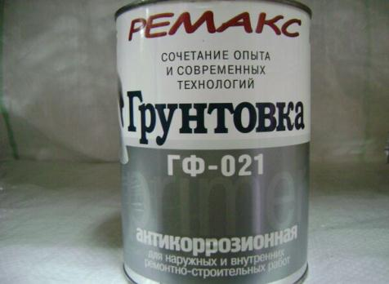
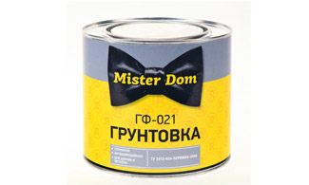

Slide 21
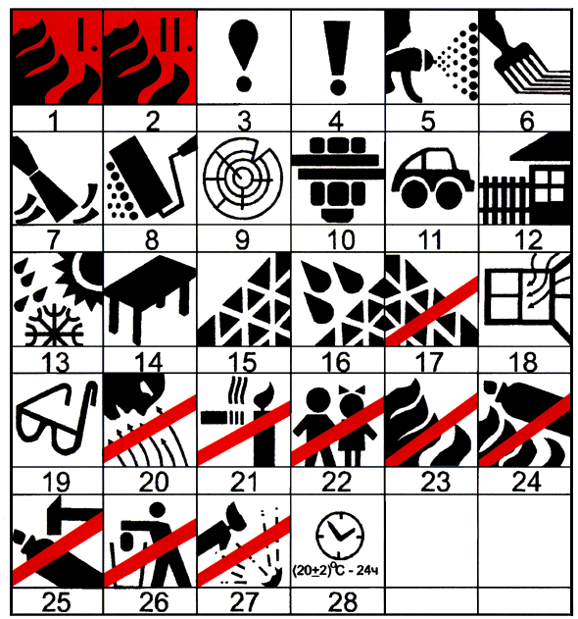
1 - горючая жидкость 1-го класса опасности по ГОСТ 12.1.007; 2 - горючая жидкость 2-го класса опасности по ГОСТ 12.1.007; 3 - первая помощь; 4 - предупреждение; 5 - нанесение распылителем; 6 - нанесение кистью; 7 - нанесение шпателем; 8 - нанесение валиком; 9 - для древесины; 10 - для металла; 11 - для кузовов; 12 - для наружных работ; 13 - атмосферостойкий; 14 - для внутренних работ; 15 - шлифовка; 16 - мокрая шлифовка; 17 - шлифовка воспрещается; 18 - обеспечить достаточную вентиляцию; 19 - применять средства защиты; 20 - опасные испарения; 21 - не применять открытое пламя, не курить; 22 - беречь от детей; 23 - сжигание воспрещается; 24 - аэрозольный баллон не бросать в огонь; 25 - аэрозольный баллон не разбивать и не опрокидывать; 26 - отходы и пустую тару удалять безопасным способом; 27 - пожаро- и взрывоопасность при контакте с открытым пламенем; 28 - время высыхания (24 ч)

Slide 22
Нанесение кистью
Нанесение распылителем
Нанесение валиком
Складирование и транспортировка при температуре не ниже +5С·.
Не содержит растворителей, разбавитель - вода

Slide 23
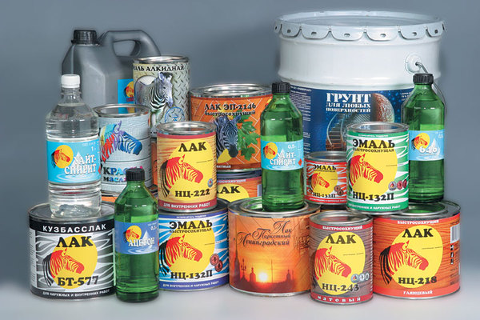
Лакокрасочные товары должны соответствовать требованиям стандартов по цвету, составу, вязкости, скорости высыхания, твердости и другим показателям.
Все вещества и материалы должны быть однородны по цвету, консистенции, не иметь посторонних включений, хорошо покрывать поверхность, образовывать гладкие однородные пленки.

Slide 24
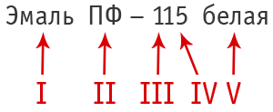
Любая лакокрасочные материалы согласно ГОСТ 9825-73 имеет обозначение, состоящее из пяти групп цифр и букв, в котором отражены его свойства, назначение, рекомендуемые условия эксплуатации получаемых покрытий.
I — наименование материала (эмаль, краска, лак, грунтовка и т.д.)
II — тип пленкообразующего материала (сокращенное обозначение)
III - условия эксплуатации
IV — порядковый номер, присвоенный лакокрасочному материалу при его разработке, одна, две цифры;
V — цвет лакокрасочного материала, обозначается полными словами.

Slide 25
Примеры обозначения ЛКМ:
лак ГФ-95 — глифталевый (ГФ); электроизоляционный (9), 5 — порядковый номер;
краска МА-25 красно-коричневая — масляная (МА), ограниченно атмосферостойкая (2), на комбинированной олифе (5);
краска МА-015 желтая — масляная (МА), густотертая (0), атмосферостойкая (1), на комбинированной олифе (5);
краска П-ЭП-45 серая — порошковая (П), эпоксидная (ЭП), водостойкая (4), 5 — порядковый номер;
эмаль В-ЭП-2100 красная — водоразбавляемая (В), эпоксидная (ЭП), ограниченно атмосферостойкая (2), 100—порядковый номер;
грунтовка АК-070 желтая—полиакриловая (АК), 0 — грунтовка, 70 — порядковый номер; грунтовка В-МЛ-0143 черная—меламинная(МЛ),водоразбавляемая(В), 0 — грунтовка, 143—порядковый номер;
шпатлевка ПФ-002 красно-коричневая — пентафталевая (ПФ), 00 — шпатлевка; 2—порядковый номер;
лак МЛ-044 — меламинный (МЛ), 0 —полуфабрикатный, 44 — порядковый номер.

Slide 26
По ГОСТ Р 51121-97 этикетка должна содержать следующую информацию для покупателя:
полное наименование товара;
название фирмы-изготовителя с указанием его почтового адреса и телефона;
область применения и инструкцию по применению;
гарантийный срок хранения;
масса нетто;
сведения о сертификации;
дата изготовления;
номер партии.

Slide 27
Дать определение термину, расшифровать маркировку
Химическая стойкость
Сиккатив
Лак БТ-785
Эмаль ГФ-230
Краска П-ЭП-177 серая
Укрывистость
Термостойкость

